Slide 1

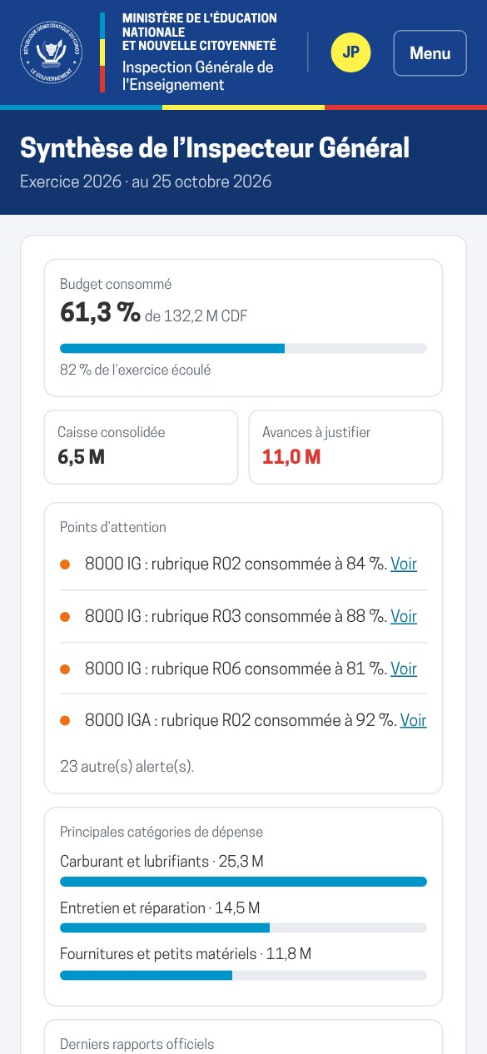
Gestion des frais de fonctionnement
MINISTÈRE DE L’ÉDUCATION NATIONALE ET NOUVELLE CITOYENNETÉ
Inspection Générale de l’Enseignement
Passer d’une gestion manuelle à un pilotage en temps réel, pour tous les services de l’Inspection
Présentation à l’Inspecteur Général et à ses collaborateurs · Administration et Finance
Notes:
Accueil. Objet de la réunion : présenter l’application de gestion des frais de fonctionnement et obtenir la décision de l’adopter.
Déroulé (30 à 35 minutes) : 1) pourquoi changer, 2) la solution, 3) démonstration en direct de 10 minutes, 4) plan d’adoption et décisions attendues.
L’écran montré ici est la synthèse de l’Inspecteur Général, telle qu’il la verra sur son téléphone.

Slide 2






Aujourd’hui : des registres et des fichiers dispersés
Des caisses tenues à la main
Des transmissions lentes
Une consolidation tardive
Chaque service tient ses registres et ses fichiers ; les formats diffèrent d’un bureau à l’autre.
Les situations arrivent au central par papier ou par messagerie, souvent en fin de mois ou en retard.
Administration et Finance ressaisit et rapproche les chiffres : la vue d’ensemble arrive des semaines après les faits.
Des contrôles après coup
Des pièces difficiles à retrouver
Peu de traçabilité
Doublons, fractionnements ou dépassements de budget ne se voient qu’à la vérification, quand l’argent est déjà sorti.
Factures et reçus voyagent sur papier ; une pièce manquante bloque le contrôle ou passe inaperçue.
Il est difficile de savoir qui a modifié quoi, quand, et de démontrer la régularité d’une opération.
Notes:
Partir de la réalité vécue par l’assistance, sans accuser personne : le problème vient de l’outil, pas des agents.
Insister sur trois conséquences : 1) la Direction décide sur des chiffres anciens ; 2) les irrégularités se découvrent quand il est trop tard ; 3) en cas d’audit, il est difficile de prouver la régularité des opérations.
Adapter les exemples à des situations connues de l’Inspection (délais de remontée, pièces égarées, ressaisies).

Slide 3
Ce que change l’application, point par point
Aujourd’hui
Avec l’application
Saisie
Registres et fichiers par service
Saisie le jour même, sur ordinateur ou téléphone
Pièces justificatives
Papier, transmis à part
Photo ou PDF joint à chaque dépense
Contrôles
À la vérification, après la dépense
Au moment de la saisie : caisse, budget, plafond, pièce
Consolidation
Ressaisie au central, en fin de mois
Automatique, dès la validation
Avances de fonds
Justification suivie à la main
Justification calculée ; nouvelle avance conditionnée
Rapports officiels
Rédigés et recopiés
Émis en un clic, authentifiés par code QR
Traçabilité
Difficile à démontrer
Journal d’audit infalsifiable de chaque action
Notes:
Diapositive clé : la lire ligne par ligne, lentement. Chaque ligne est une promesse que la démonstration va prouver.
Message : on ne change pas les règles de gestion de l’Inspection ; on les applique automatiquement et au bon moment.

Slide 4
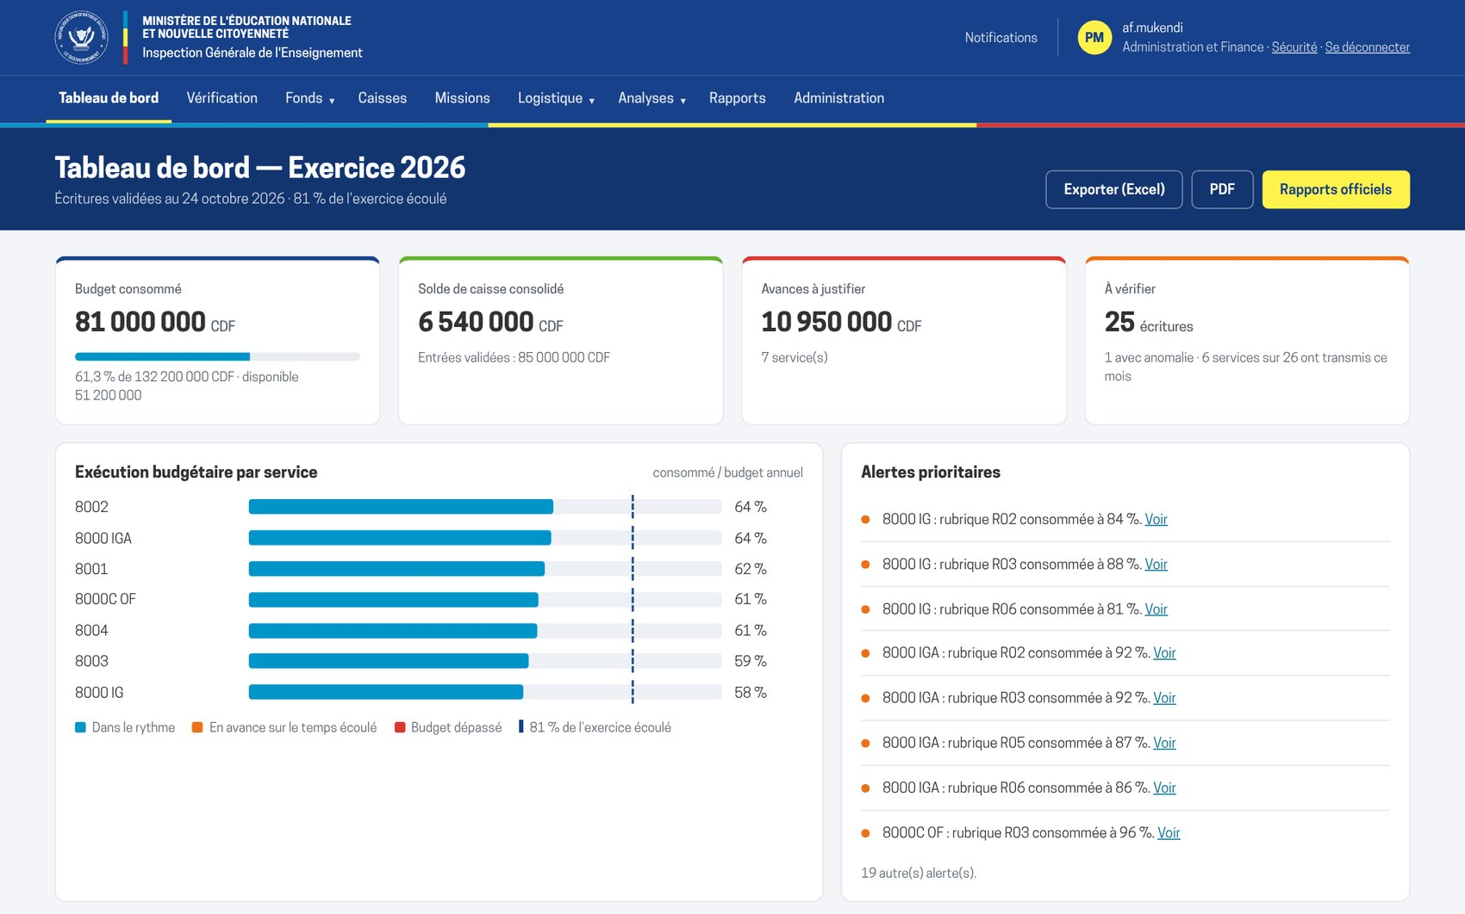
Une seule application pour tous les services de l’Inspection
1
Une base unique
Bureaux centraux, cellules et inspections provinciales travaillent dans la même application, en ligne.
2
Chacun son rôle
Agent, Responsable, Administration et Finance, Direction : chacun voit et fait ce que son profil autorise.
3
Les chiffres du jour
Budget, caisses, avances et alertes se mettent à jour à chaque validation.
4
Aux couleurs de l’Inspection
Charte graphique officielle, documents au format de l’administration.
Notes:
Présenter l’écran d’Administration et Finance : en haut, budget consommé comparé au temps écoulé, caisses, avances à justifier, écritures à vérifier. Au centre, l’exécution par service et les alertes prioritaires.
Tout ce qui est affiché est calculé à partir des écritures validées : aucun chiffre n’est ressaisi.

Slide 5
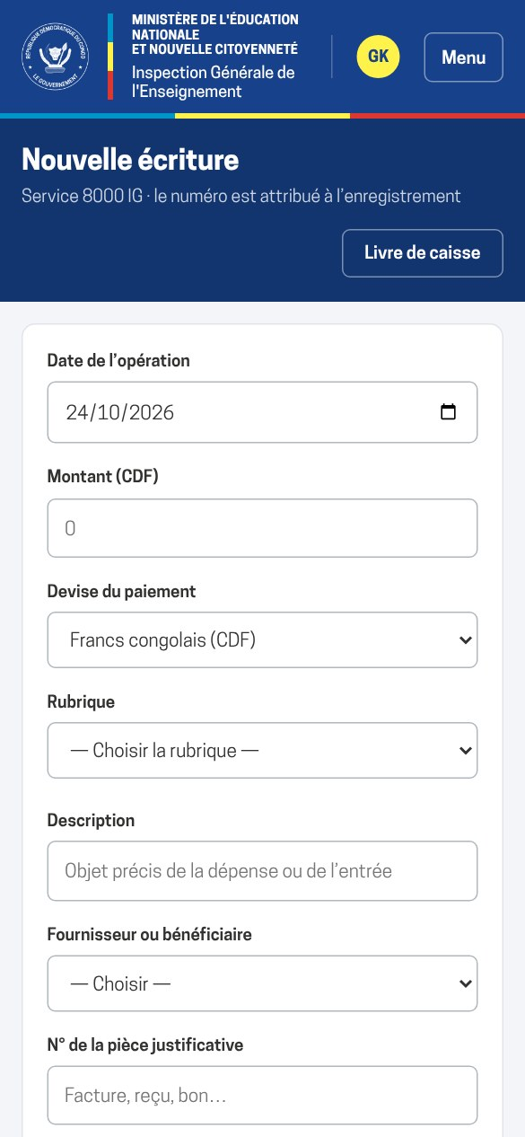
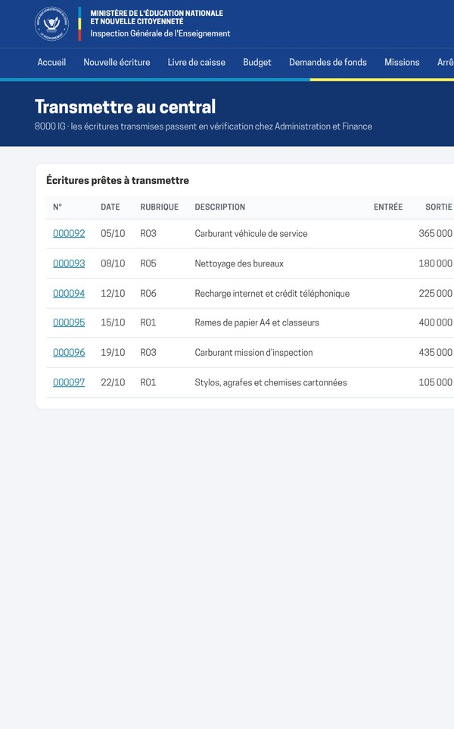
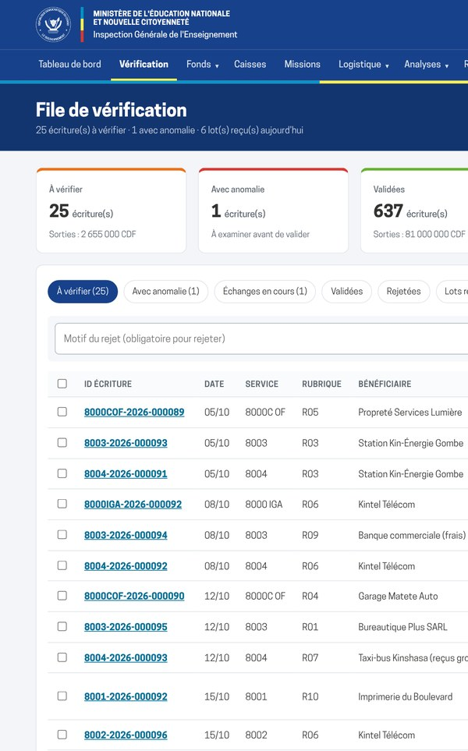
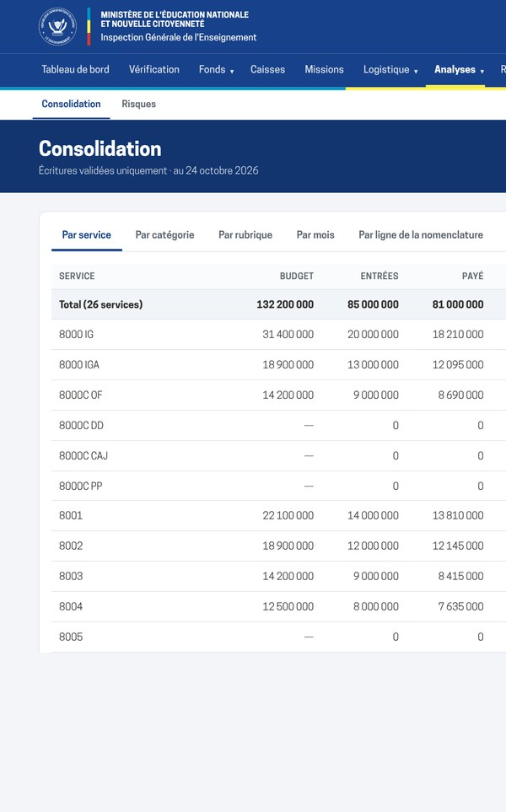
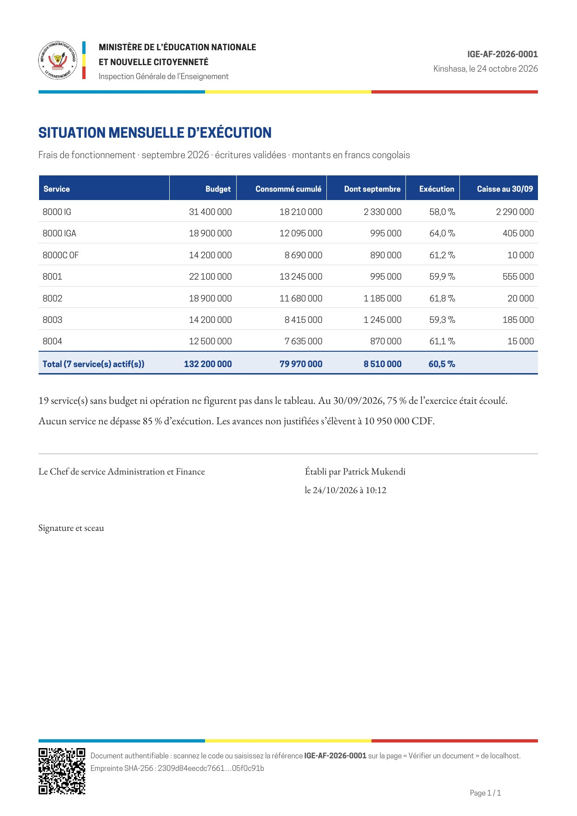
Le circuit d’une dépense, de la caisse au rapport
1
Saisie
2
Transmission
3
Vérification
4
Consolidation
5
Rapports
L’agent saisit la dépense et photographie la pièce
Le service envoie ses écritures au central par lot
A&F valide, rejette avec motif ou pose une question
Tableaux de bord et états se mettent à jour
Documents officiels émis avec code QR
›
›
›
›
Notes:
Le circuit reste celui que tout le monde connaît ; il devient simplement instantané et contrôlé.
Point fort : une écriture ne peut plus être modifiée ni supprimée. Une erreur se corrige par une écriture inverse (contrepassation), visible et motivée.
En fin de mois, l’arrêté de caisse compare le comptage physique au livre ; une fois signé par l’agent puis par le Responsable, le mois est clôturé.

Slide 6
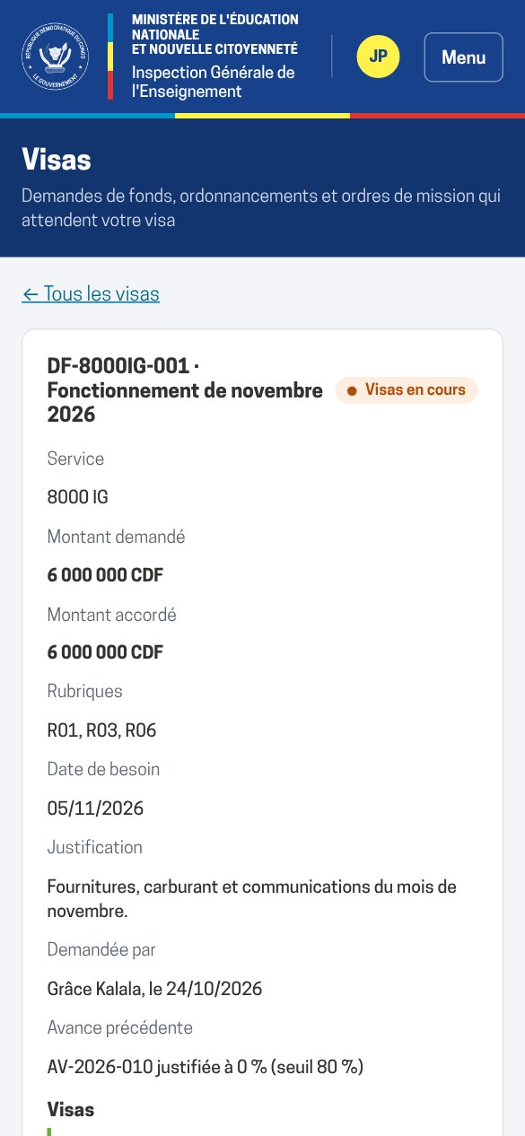



Pour l’Inspecteur Général : décider sur les chiffres du jour
Une synthèse en un coup d’œil
Budget consommé face au temps écoulé, caisses, avances à justifier, points d’attention : à jour, sur le téléphone.
Des visas sans circuit papier
Les demandes de fonds, ordonnancements et missions au-delà du seuil arrivent par e-mail ; l’Inspecteur Général vise ou refuse avec son avis.
Où contrôler en priorité
Un score de risque par service oriente les contrôles sur place et les comptages inopinés.
Notes:
S’adresser directement à l’Inspecteur Général : voici ce que vous verrez chaque matin, sur votre téléphone.
Le visa de la Direction est demandé automatiquement au-delà de 5 000 000 CDF (seuil réglable). Le visa est horodaté et inscrit au journal d’audit.

Slide 7
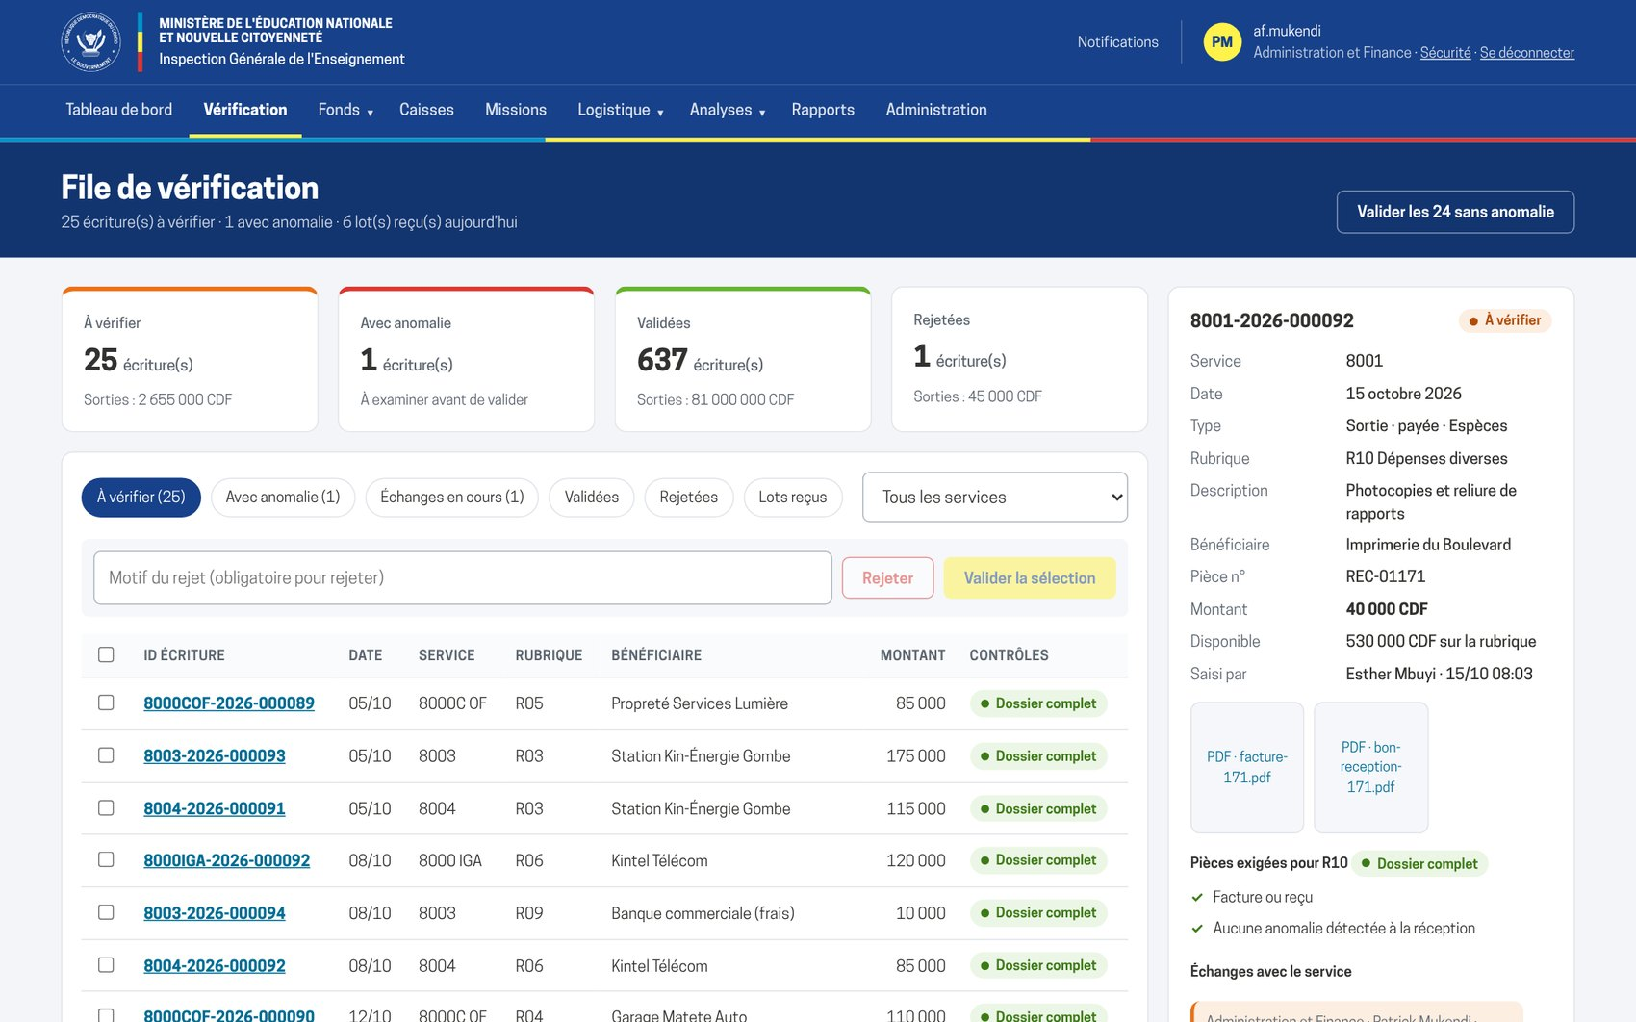
Les règles de gestion appliquées automatiquement
Bloqué à la saisie
Caisse qui deviendrait négative
Dépassement du budget d’une rubrique
Paiement en espèces au-delà de 2 000 000 CDF
Dépense sans pièce justificative
Écriture dans un mois clôturé
Signalé au vérificateur
Même facture saisie deux fois
Achats fractionnés sous le plafond
Dépense un jour non ouvré
Bénéficiaire identique à l’agent
Saisie tardive, dossier incomplet
Notes:
Message : l’application ne remplace pas le contrôle humain, elle le concentre là où il est utile.
Les contrôles bloquants empêchent l’erreur ; les anomalies attirent l’œil du vérificateur, qui voit aussi la pièce jointe, le disponible et peut poser une question sans rejeter.
Tous les seuils sont des paramètres réglés par Administration et Finance, pas du code.

Slide 8
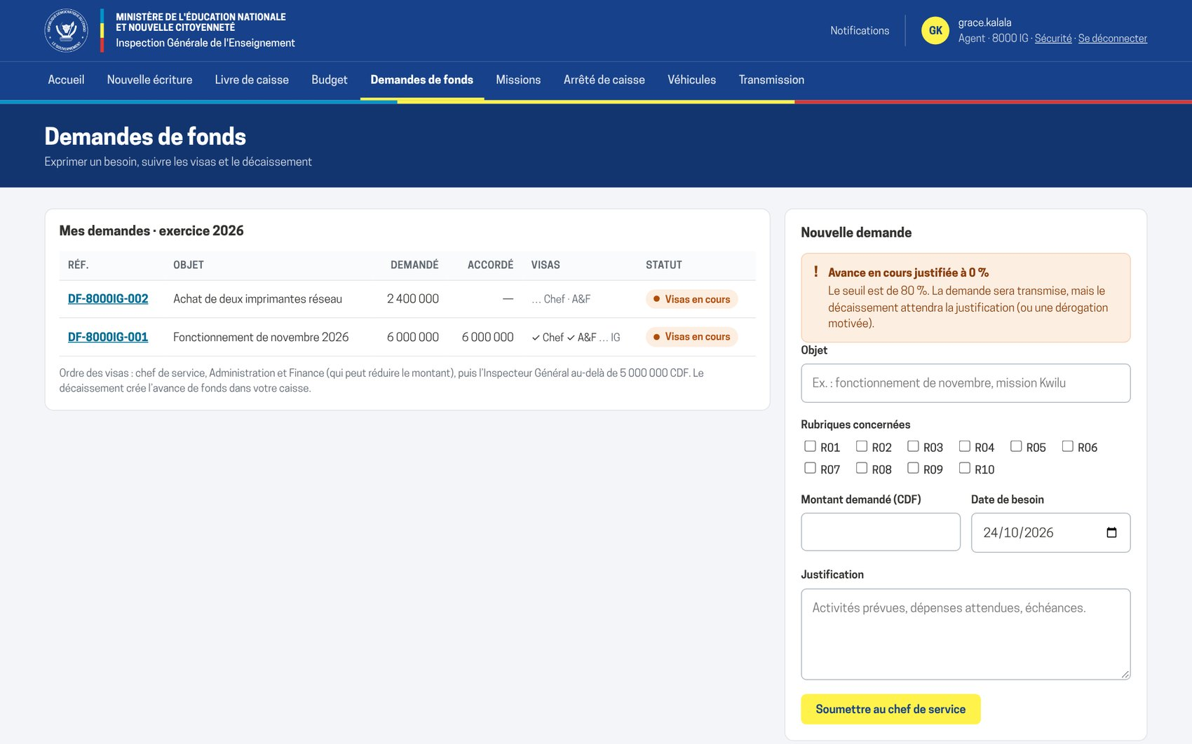
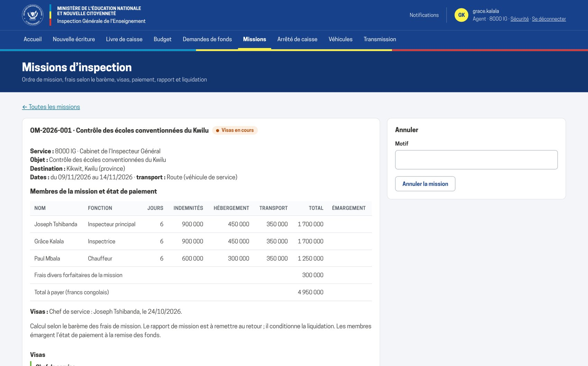
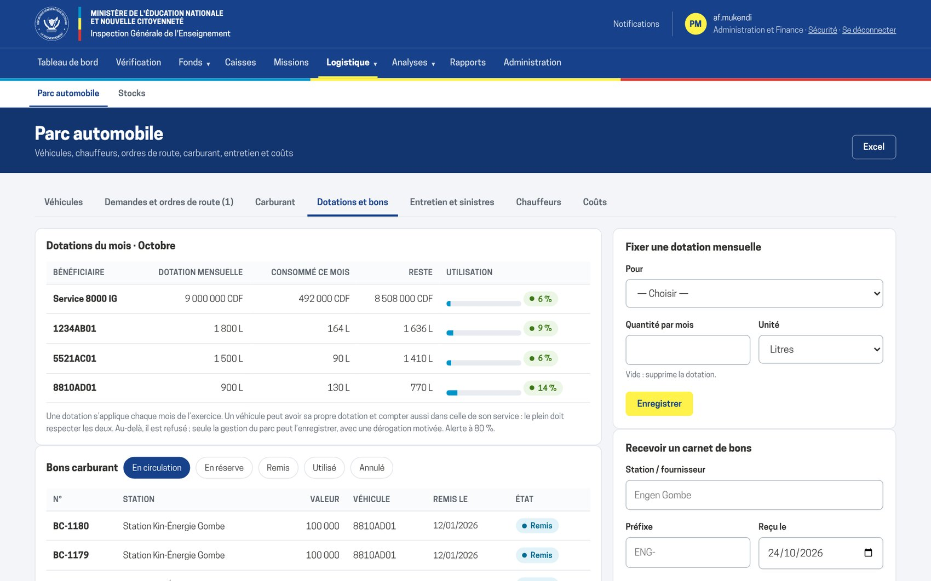



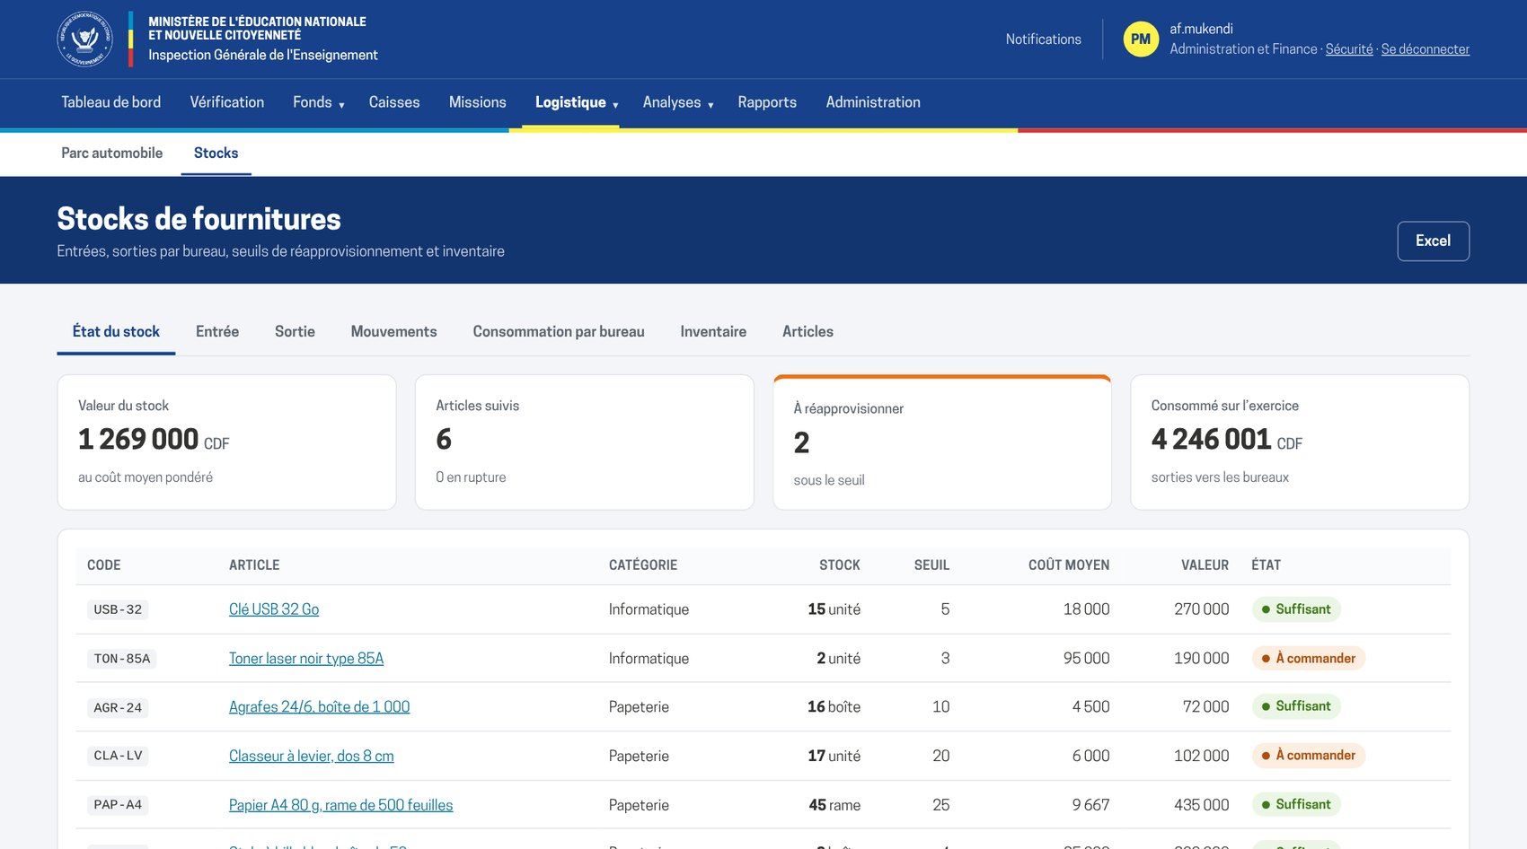
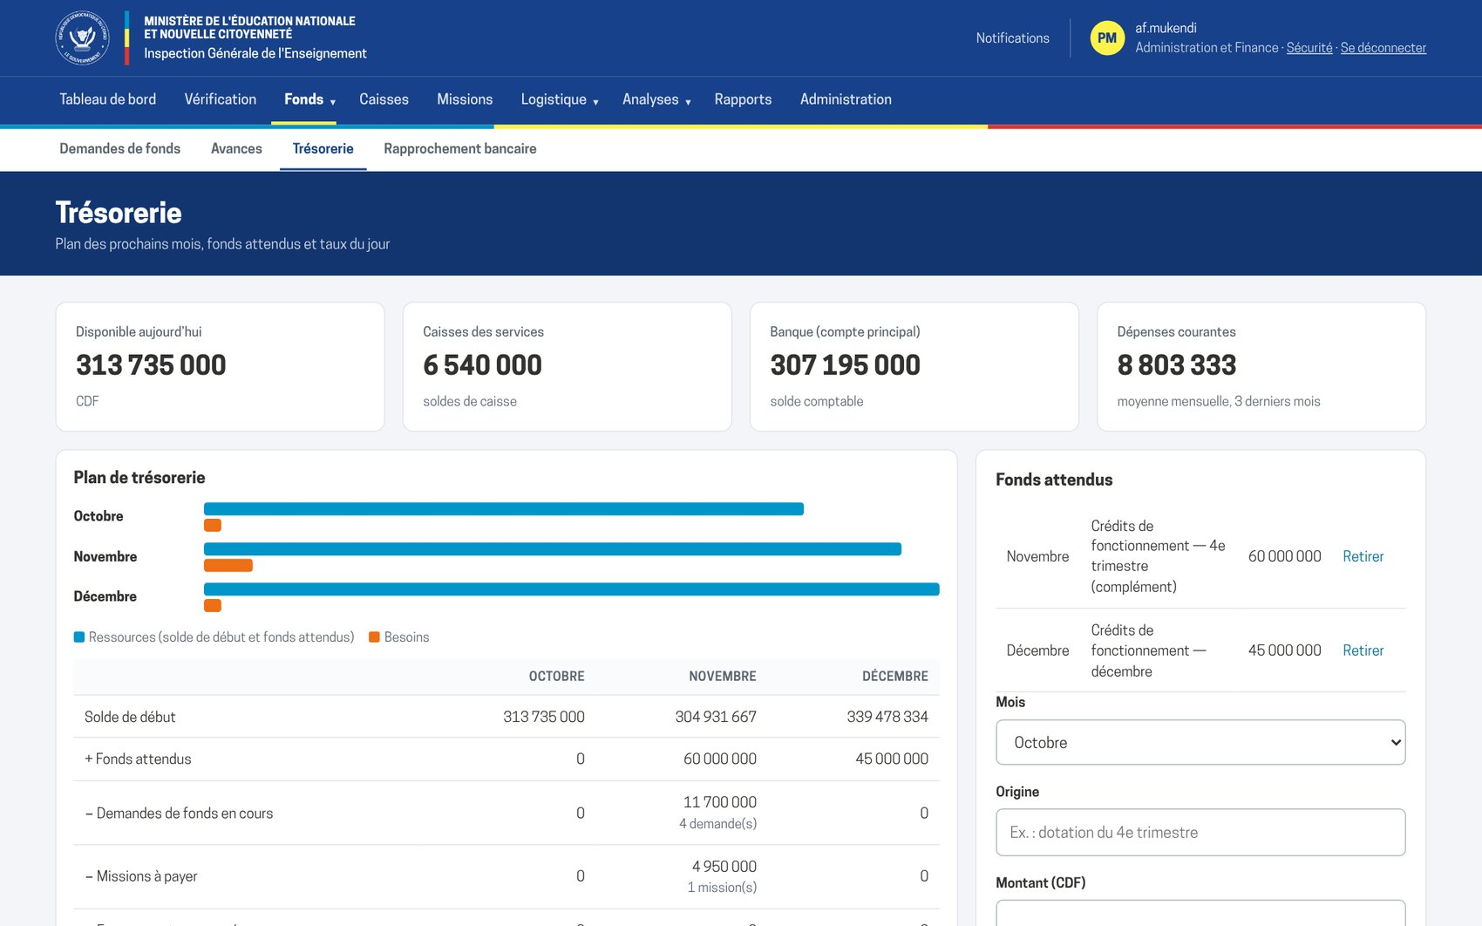
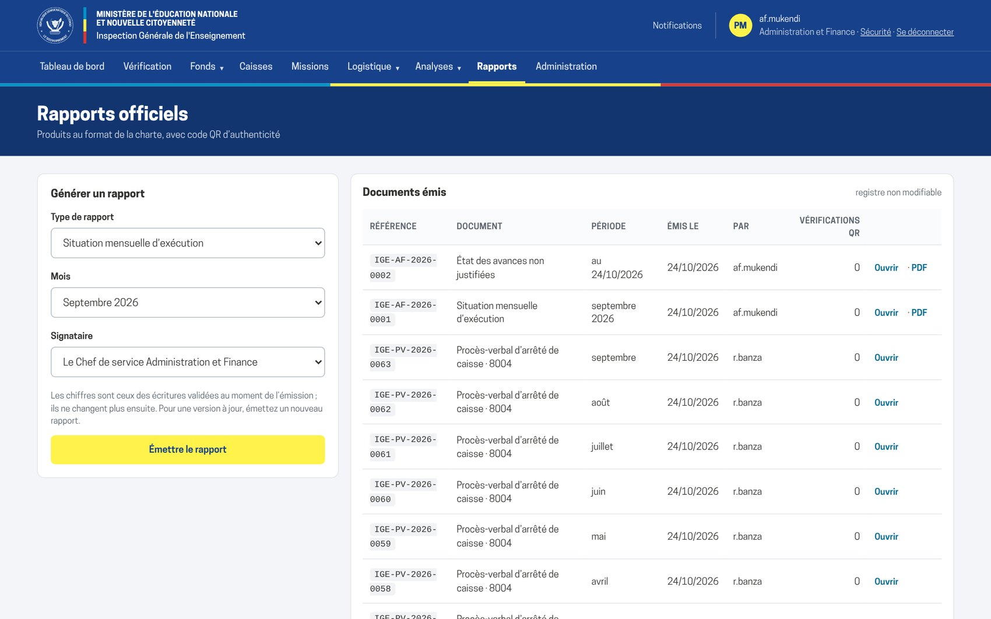



Au-delà de la caisse : toute la gestion des moyens
Demandes de fonds
Missions
Parc et carburant
Besoin exprimé, visas, accord, décaissement ; justification suivie.
Frais calculés selon le barème, ordre de mission officiel, liquidation au retour.
Véhicules, documents de bord, ordres de route, dotations et bons carburant.
Stocks
Trésorerie et banque
Rapports et audit
Entrées, sorties par bureau, coût moyen, inventaire, seuils.
Plan des prochains mois, taux du jour, rapprochement des relevés.
Rapports officiels authentifiés, journal d’audit, score de risque.
Notes:
Montrer que l’outil couvre l’ensemble des frais de fonctionnement, pas seulement la caisse.
Chaque module peut être activé ou désactivé par Administration et Finance (écran Fonctions du site) : on peut démarrer par le socle caisse et budget, puis ouvrir les autres modules progressivement.

Slide 9
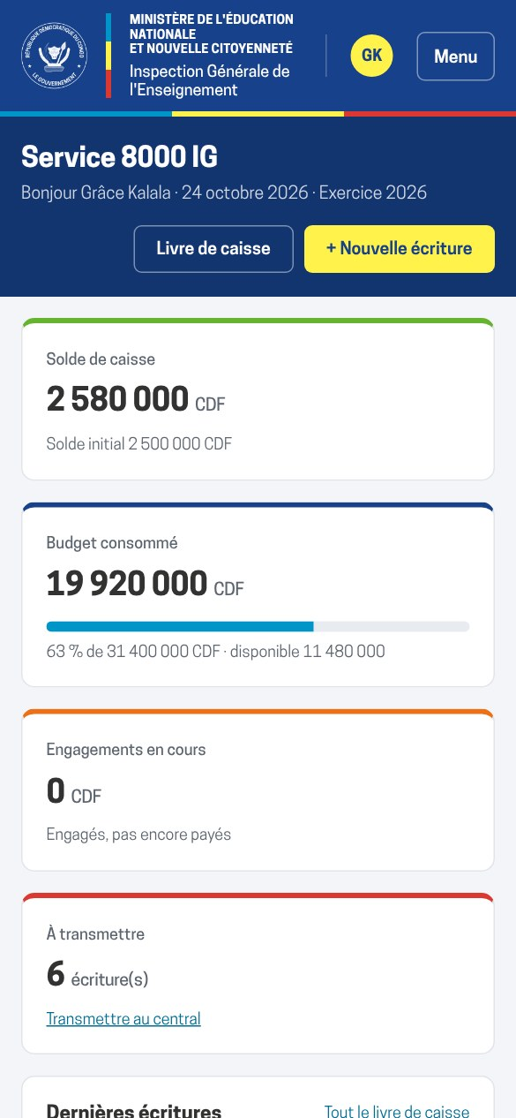



Utilisable partout, même en province et sans réseau
Sur ordinateur ou téléphone
Les écrans s’adaptent ; la pièce se photographie directement et la photo est allégée avant l’envoi.
Saisie hors connexion
Sans réseau, les écritures sont gardées sur le téléphone et envoyées automatiquement au retour de la connexion, sans doublon.
Aucune installation
Un navigateur suffit ; l’application peut être ajoutée à l’écran d’accueil du téléphone.
Notes:
Argument important pour les inspections provinciales : la connexion n’est pas un obstacle.
Les écritures saisies sans réseau passent par les mêmes contrôles à l’envoi ; une écriture refusée reste sur le téléphone avec son motif.

Slide 10






Sécurité et traçabilité dès la conception
Comptes nominatifs
Double authentification
Un compte par personne, un profil, un service ; revue trimestrielle des comptes.
Obligatoire pour Administration et Finance ; verrouillage après 5 essais, déconnexion après 30 minutes d’inactivité.
Rien ne s’efface
Séparation des tâches
Une écriture ne se modifie ni ne se supprime ; une erreur se corrige par contrepassation motivée.
Celui qui saisit ne valide pas ; l’agent qui compte la caisse ne contresigne pas l’arrêté.
Journal d’audit infalsifiable
Documents authentifiables
Chaque action sensible est enregistrée : qui, quoi, quand, avant et après.
Rapports et procès-verbaux portent une référence unique et un code QR vérifiable par tous.
Notes:
Rassurer : l’informatisation renforce le contrôle au lieu de l’affaiblir.
Le journal d’audit est chaîné par empreintes : même un administrateur ne peut pas le modifier sans que cela se voie (bouton « Vérifier l’intégrité »).
Préciser qu’une revue indépendante du code est prévue avant de saisir des données réelles.

Slide 11

Démonstration en direct
10 minutes, 6 temps forts : de la dépense saisie au téléphone jusqu’au rapport officiel vérifié par code QR
Notes:
Avant la réunion : ouvrir les sessions sur le site de démonstration (agent du service, Administration et Finance, Inspecteur Général), un téléphone prêt avec une facture à photographier, un second téléphone pour scanner le QR.
Si la connexion fait défaut, utiliser les trois diapositives de secours qui suivent le scénario.

Slide 12
Le scénario de la démonstration
Temps fort
Qui
Ce qu’on montre
Durée
1
Saisir une dépense au téléphone
Agent du service
Photo de la facture, contrôles en direct, numéro attribué
2 min
2
Voir un contrôle bloquer une erreur
Agent du service
Paiement en espèces au-delà du plafond refusé
1 min
3
Transmettre, puis vérifier
Agent, puis A&F
Pièce ouverte, question au service, validation
2 min
4
Le tableau de bord se met à jour
A&F
Budget, caisse, alertes recalculés à la validation
1 min
5
Viser une demande de fonds
Inspecteur Général
Visa sur téléphone d’une demande de 6 000 000 CDF
2 min
6
Émettre et authentifier un rapport
A&F, puis tout public
Rapport officiel en PDF, code QR scanné
2 min
Notes:
Conduite pas à pas (site de démonstration) :
1. Téléphone, compte agent du service 8000 IG : Nouvelle écriture › montant 150 000 › rubrique R01 › « Rames de papier » › fournisseur dans la liste › n° de pièce › photographier la facture › Enregistrer. Montrer le numéro attribué et le solde qui baisse.
2. Même écran : montant 2 500 000 en Espèces › Enregistrer › lire le message de refus (plafond de 2 000 000 CDF).
3. Transmission › Transmettre le lot. Puis compte Administration et Finance : Vérification › cliquer l’écriture › ouvrir la photo › poser une question puis Valider une autre écriture.
4. Tableau de bord : montrer la mise à jour des chiffres et les alertes prioritaires ; cliquer « Voir » sur une alerte.
5. Téléphone de l’Inspecteur Général : Visas › Examiner la demande DF-8000IG-001 de 6 000 000 CDF › lire les visas déjà donnés › Viser.
6. Administration et Finance : Rapports › Situation mensuelle d’exécution › Émettre › ouvrir le PDF. Faire scanner le code QR par un participant : « Document authentique ».
Durée totale : 10 minutes. Garder une marge pour les questions pendant la démonstration.

Slide 13
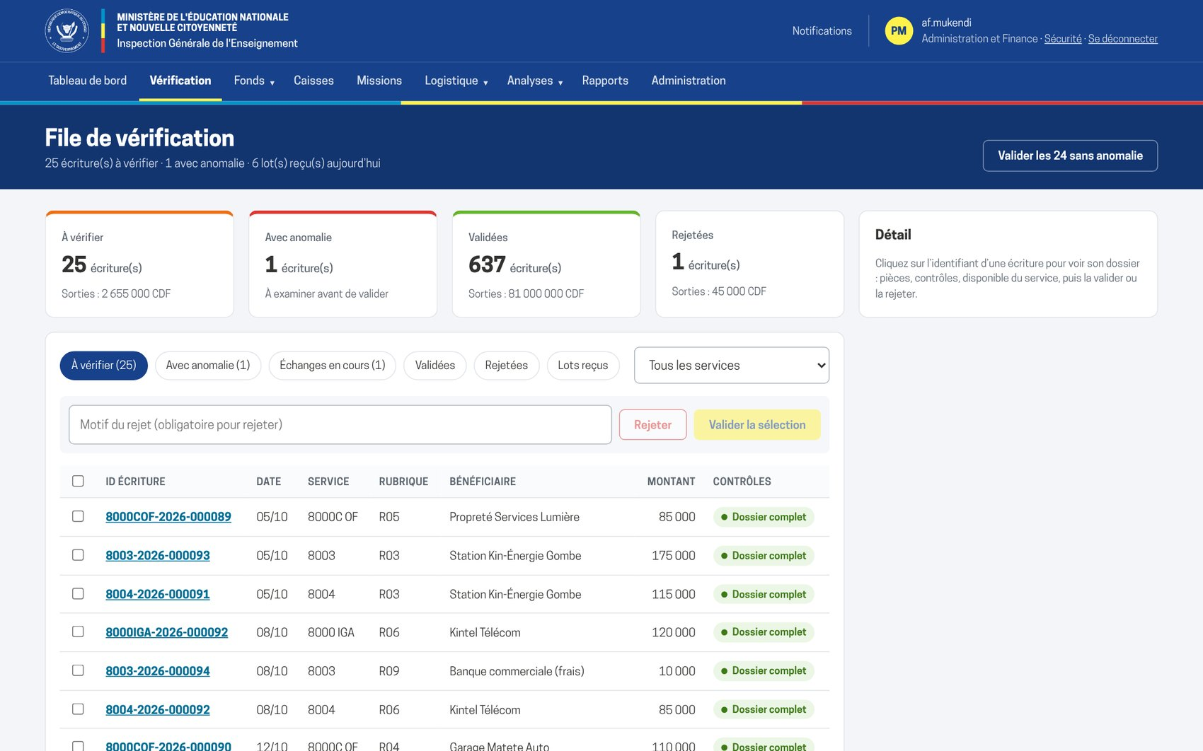
Démonstration · saisie et vérification
File de vérification d’Administration et Finance
Notes:
Diapositive de secours (temps forts 1 à 3), à utiliser si la connexion ne permet pas la démonstration en direct.

Slide 14
Démonstration · tableau de bord et visa
Tableau de bord mis à jour à chaque validation
Notes:
Diapositive de secours (temps forts 4 et 5).

Slide 15
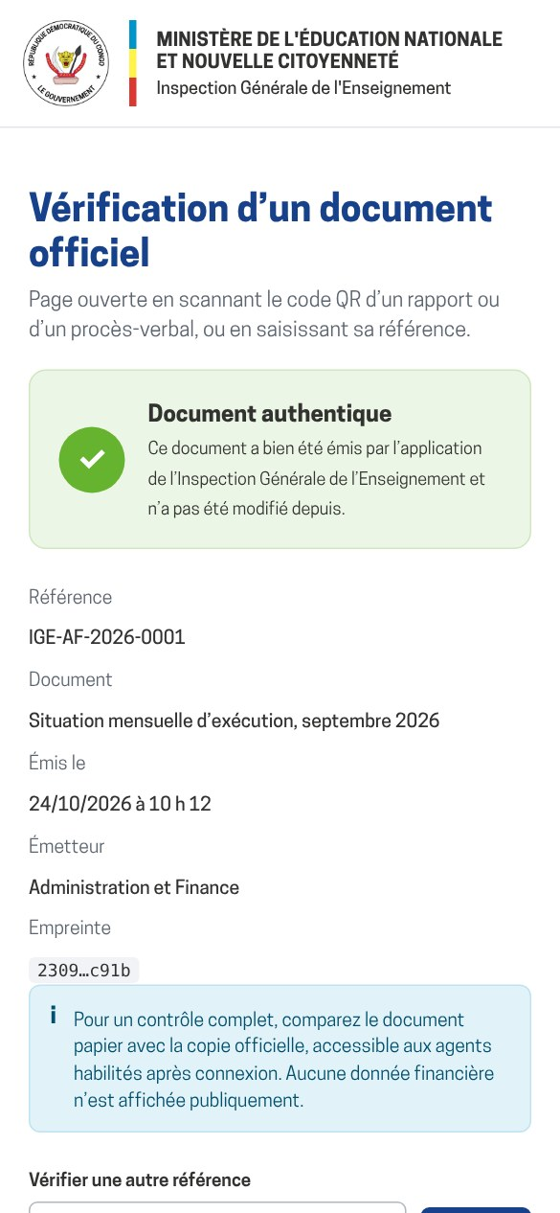
Démonstration · rapport officiel et code QR
Un document que personne ne peut falsifier
Chaque rapport ou procès-verbal porte une référence unique et un code QR. En le scannant, n’importe qui vérifie que le document a bien été émis par l’application et qu’il n’a pas été modifié. Aucune donnée financière n’est affichée publiquement.
Notes:
Diapositive de secours (temps fort 6), et argument fort pour les partenaires : un rapport de l’Inspection devient vérifiable par un ministère, un bailleur ou un auditeur.

Slide 16



Un passage progressif et maîtrisé
Décision
Recette
Pilote
Formation
Généralisation
Aujourd’hui
2 semaines
1 mois
En continu
1 à 2 mois
Validation de l’adoption ; désignation du pilote et des services pilotes
51 scénarios joués par les futurs utilisateurs ; procès-verbal signé
2 ou 3 services en conditions réelles, en parallèle des registres
Guide d’utilisation par profil ; sessions courtes par groupe
Bascule des services par vagues ; reprise des fichiers Excel existants
Sans rupture : pendant le pilote, les registres actuels sont maintenus. L’outil de déploiement reprend les soldes, budgets et écritures des classeurs Excel de chaque service, et envoie les invitations aux agents.
Notes:
Les durées sont indicatives et à ajuster avec Administration et Finance.
Insister sur le pilote en parallèle : on ne prend aucun risque, on compare les résultats avant de basculer.

Slide 17
Tout est prêt pour démarrer
12
793
51
63
modules activables
tests automatiques
scénarios de recette
pages de guide
socle caisse et budget, fonds, missions, parc, stocks, trésorerie, analyses…
exécutés avec succès sur la version 2.2.1
cahier UAT et classeur de suivi prêts
procédures par profil, illustrées
Avant les données réelles
Hébergement et nom de domaine déjà en place ; messagerie de la plateforme à configurer
Revue du code par une personne indépendante, puis recette par les utilisateurs
Barème officiel des missions et règles de contrôle validés par Administration et Finance
Notes:
Montrer que le projet n’est pas une idée mais un outil abouti, documenté et testé.
Rester transparent sur les étapes restantes : revue indépendante du code et recette avant toute donnée réelle. La notification par SMS ou WhatsApp n’est pas incluse (elle demande un abonnement chez un opérateur).

Slide 18
Ce que nous vous demandons aujourd’hui
1
Valider l’adoption de l’application comme outil de gestion des frais de fonctionnement de l’Inspection
2
Désigner le pilote du projet et les 2 ou 3 services pilotes
3
Lancer la recette avec les futurs utilisateurs
4
Fixer la date de bascule des services pilotes
Merci. Questions et échanges
Notes:
Conclure sur la décision, pas sur la technique. Reformuler : moins de ressaisies, des contrôles au bon moment, des chiffres du jour pour la Direction, des documents vérifiables.
Proposer de remettre le guide d’utilisation et le cahier de recette à l’issue de la réunion.

